Slide 1
框架编程技术
程项目展示
主讲：李跃军
liyuejun1996@sdjzu.edu.cn
QQ:273253612

Slide 2
考试考核
课程性质：专业限选课
框架编程技术+框架编程技术课程设计
考试与考核
平时：10%
实验：30%
期末考试：60%，机试

Slide 3

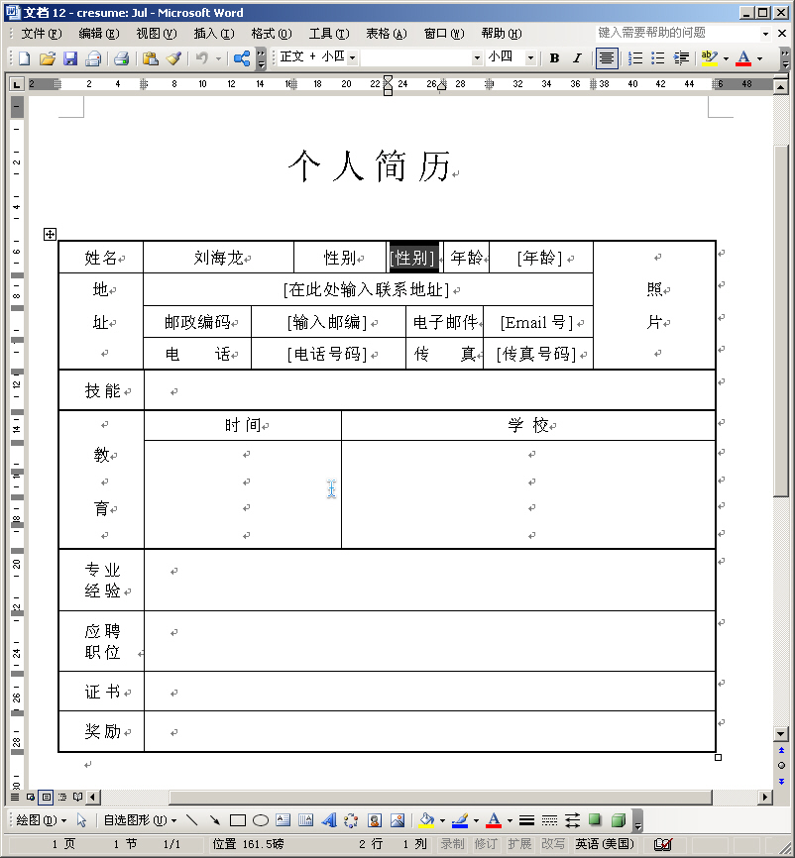
为什么需要框架技术
如何更快更好地写简历？
使用word简历模板
思考
使用模板有什么好处呢？
问题
不用考虑布局、排版等，提高效率
可专心在简历内容上
结构统一，便于人事阅读
新手也可以作出专业的简历

Slide 4
框架技术
框架技术
是一个应用程序的半成品
提供可重用的公共结构
按一定规则组织的一组组件
分析优势
不用再考虑公共问题
专心在业务实现上
结构统一，易于学习、维护
新手也可写出好程序

Slide 5
常用框架编程技术1
Python
Django：快速开发复杂的信息管理系统
Flask：易于学习和使用，适合小型和中型系统
C#
PHP
Java
Spring、Spring Boot、 MyBatis、Hibernate

Slide 6
常用框架编程技术-前端框架
React.js: 由Facebook开发
Angular: 由Google维护
Vue.js
…
本课程重点放在Java语言的后端框架编程技术

Slide 7

主流框架介绍
MVC设计模式的实现
拦截器
可变和可重用的标签
ORM，简化数据库操作
DAO层

Slide 8

主流框架介绍
Spring
依赖注入容器 / AOP实现
声明式事务
简化Java EE应用
黏合剂，将大家组装到一起
Spring MVC
结构最清晰的MVC Model2实现
高度可配置，支持多种视图技术
定制化开发

Slide 9

主流框架介绍
半自动化的ORM实现
DAO层
动态SQL
小巧灵活、简单易学
What is MyBatis?
MyBatis is a first class persistence framework with support for custom SQL, stored
Procedures and advanced mappings. MyBatis eliminates almost all of the JDBC code
and manual setting of parameters and retrieval of results. MyBatis can use simple XML
or Annotations for configuration and map primitives, Map interfaces and Java POJOs
(Plain Old Java Objects) to database records.

Slide 10
本课目标
学完本门课程后，你能够
掌握MyBatis、Spring、SpringMVC三大框架技术
搭建基于Spring Boot的Web框架，并在此框架上熟练进行项目开发
了解其他流行开源框架
Notes:
主要介绍后端框架技术，不涉及前端框架如vue等。

Slide 11
预备知识：Maven 和 Gradle
Maven 和 Gradle 是两种流行的 构建工具，广泛用于项目管理和自动化构建过程。
Maven：基于 XML 的配置管理，强调约定优于配置，适合中小型项目。
优点：稳定、广泛的插件生态；局限性：XML 配置繁琐。
Gradle:结合了 Ant 和 Maven 的优点，引入基于 Groovy 和 Kotlin 的领域特定语言（DSL）来声明项目配置，提供了更灵活和强大的构建脚本能力
优点：构建速度快、自定义灵活；局限性：学习曲线较陡峭。

Slide 12
Maven 的主要特点-1
约定优于配置：
Maven 使用了“约定优于配置”的原则，这意味着如果开发者遵循了默认约定（如源代码和资源的标准目录结构），那么他们只需很少的配置就能开始工作。
项目对象模型（POM）：
Maven 使用 POM（pom.xml 文件）来描述项目信息和配置详细信息，如依赖、插件、目标、版本等。
依赖管理：
Maven 提供了强大的依赖管理功能。开发者可以在 POM 中声明所需依赖，Maven 将自动下载并管理这些依赖及其子依赖。

Slide 13
Maven 的主要特点-2
生命周期管理：
Maven 基于生命周期概念，这些生命周期定义了构建过程的不同阶段（如编译、测试、打包和部署）。每个阶段（或“目标”）都有一组可执行的任务。
仓库管理：
Maven 与远程仓库协同工作，可以从中检索依赖，并将项目构建的输出存储在本地和远程仓库中。
项目模板
跨平台性和工具集成

Slide 14
Gradle 的主要特点-1
灵活性和可扩展性：
Gradle 允许开发者编写自定义逻辑来满足构建需求，提供了比 Maven 更高的灵活性和可扩展性。
基于 Groovy 和 Kotlin 的 DSL
性能优化
多项目构建支持
丰富的插件生态系统

Slide 15
Gradle 的主要特点-2
强大的依赖管理：
Gradle 的依赖管理机制既灵活又强大，支持从 Maven 和 Ivy 仓库中解析依赖。
易于集成
Gradle 可以很容易地集成到各种持续集成系统和 IDE 中，如 Jenkins、TeamCity 和 IntelliJ IDEA。
适用于多种语言和平台：
Gradle 不仅支持 Java，还支持 C/C++、Python、Android 和 Web 项目等，这使其成为一个多用途的构建工具。
社区支持
首选于 Android 开发

Slide 16
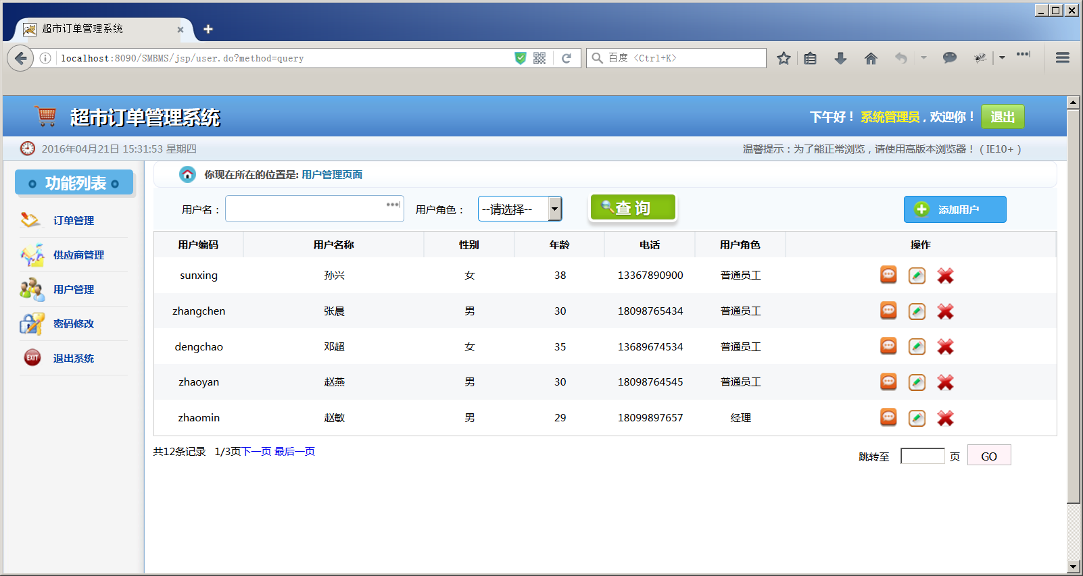
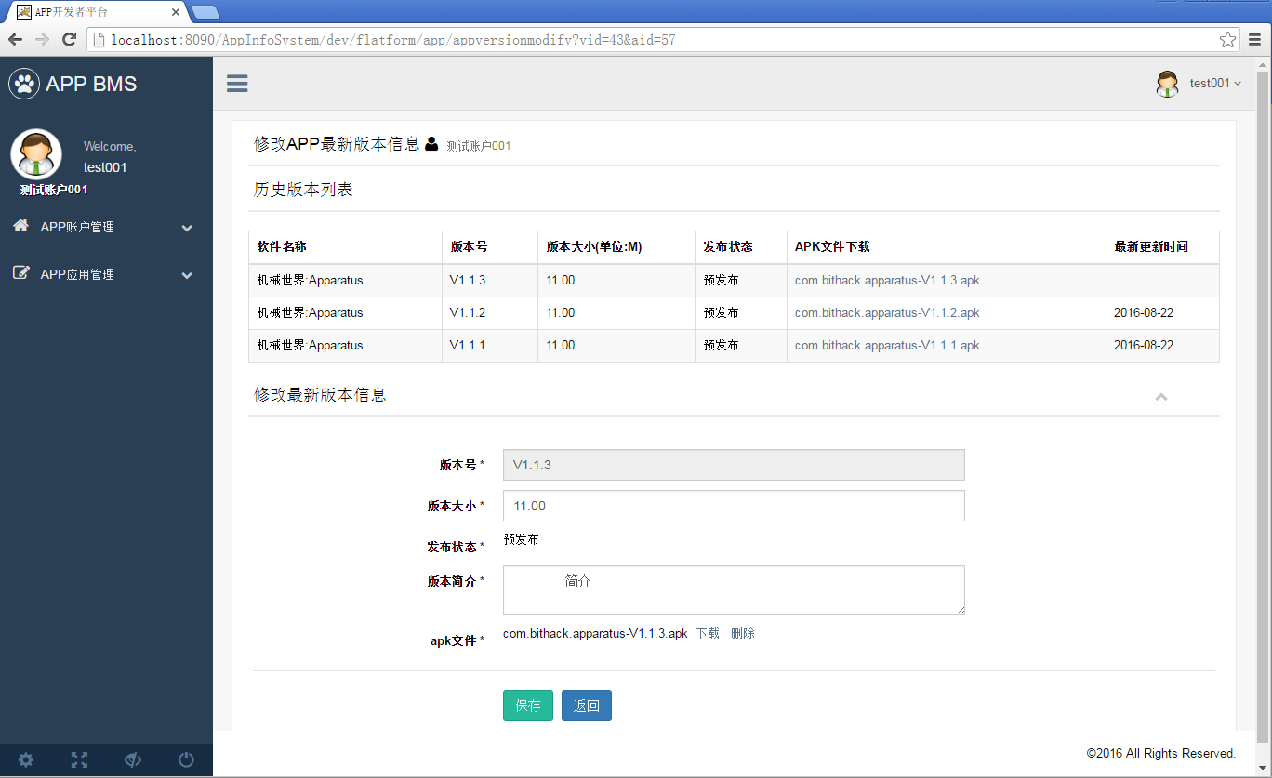

课程项目展示
贯穿案例：超市订单管理系统
项目案例：APP信息管理平台
演示：演示课程项目
示：演示课程项目
Notes:
介绍本书的项目贯穿案例：超市订单管理系统
业务需求以及功能效果展示（本书主要是进行框架的改造升级——由jsp、servlet、javaBean、jdbc升级改造为SSM框架级实现）

Slide 17


本次课目标
理解数据持久化概念和ORM原理
理解MyBatis及优点特性
搭建MyBatis环境
了解MyBatis与JDBC的区别与联系
理解核心类的作用域和生命周期
掌握全局配置文件结构内容

Slide 18
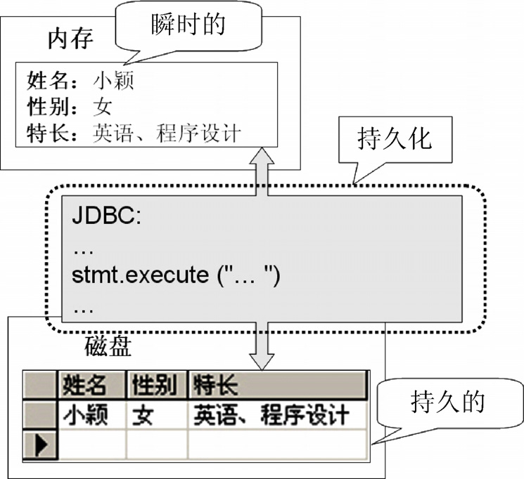
持久化与对象关系映射ORM
持久化是程序数据在瞬时状态和持久状态间转换的过程
内存
姓名：小颖
性别：女
特长：英语
JDBC
…
stmt.execute(＂…＂)
…
持久状态

Slide 19
持久化与对象关系映射ORM
User对象
name：小颖
sex：女
skill：英语、程序设计
属性 | 字段
name | user_name
sex | user_Sex
skill | user_skill
对象-关系映射

Slide 20
持久化与对象关系映射ORM
ORM（Object Relational Mapping）
编写程序的时候，以面向对象的方式处理数据
保存数据的时候，却以关系型数据库的方式存储
ORM解决方案包含下面四个部分
在持久化对象上执行基本的增、删、改、查操作
对持久化对象提供一种查询语言或者API
对象关系映射工具
提供与事务对象交互、执行检查、延迟加载以及其他优化功能

Slide 21

主流框架介绍
MyBatis前身是iBatis，本是Apache的一个开源的项目→google→github
官方网站
https://mybatis.org/mybatis-3/zh_CN/index.html
源码：https://github.com/mybatis/mybatis-3
半自动的ORM框架
实现了Relation->Object
实体类和SQL语句之间建立映射关系
特点
基于SQL语法，简单易学
能了解底层封装过程
SQL语句封装在配置文件中，便于统一管理与维护，降低程序的耦合度
方便程序代码调试
Notes:
后来卖给谷歌。2013年迁移到github上。

Slide 22
iBATIS（mybatis）之父: Clinton Begin
iBATIS只不过是工具箱中的一种普通工具。当我不得不手写JDBC代码时，它可以帮我节省很多时间
iBATIS的本质：一个用于加快JDBC编程的经过泛化的框架
可以完全控制数据库和对象模型时，O/RM工具就非常有效。当两者之间存在不匹配时（这几乎是肯定的），使用O/RM就会成为一场噩梦
不要因为拿着锤子就把所有的东西都看作钉子。不同的环境需要不同的工具。
Notes:
泛化（generalized）：将可以自动生成的代码抽离出来，形成框架。

Slide 23
MyBatis与其他持久层框架比较
MyBatis是一个半自动化的持久化层框架。
JDBC
SQL夹在Java代码块里，耦合度高导致硬编码内伤
维护不易且实际开发需求中sql时有变化，频繁修改的情况多见
Hibernate和JPA
长难复杂SQL，对于Hibernate而言处理也不容易
内部自动生产的SQL，不容易做特殊优化。
基于全映射的全自动框架，大量字段的POJO进行部分映射时比较困难，导致数据库性能下降。
–
–
对开发人员而言，核心sql还是需要自己优化
sql和java编码分开，功能边界清晰，一个专注业务、
一个专注数据。

Slide 24
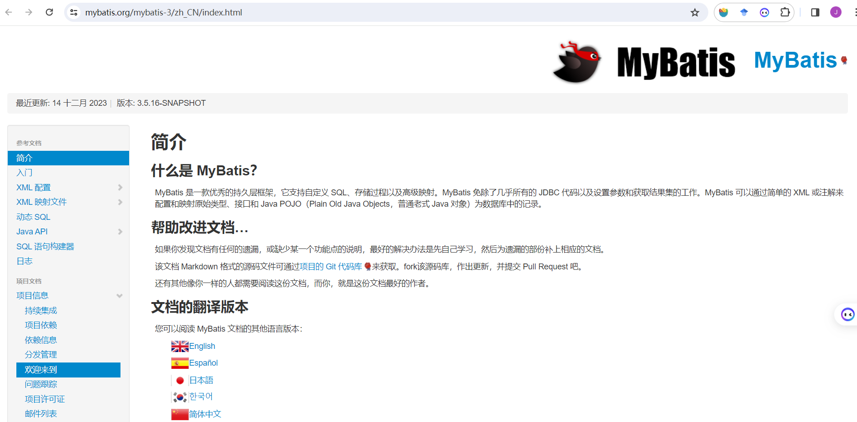
Mybatis文档

Slide 25
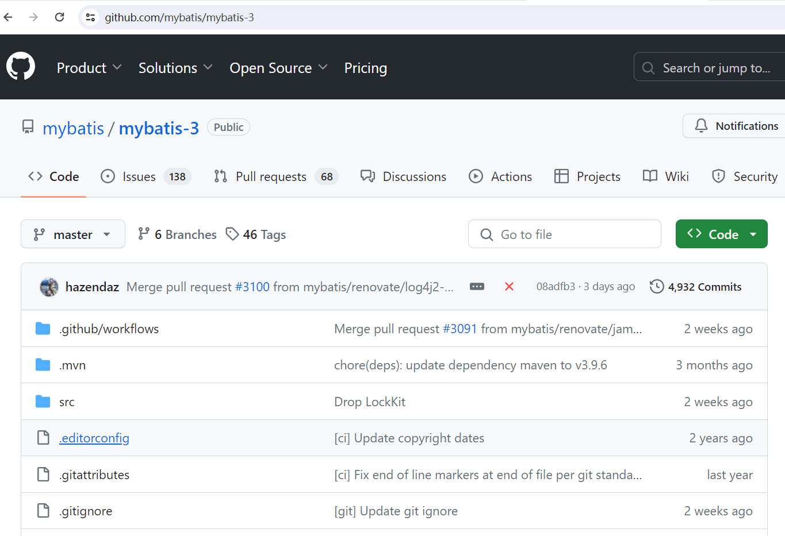
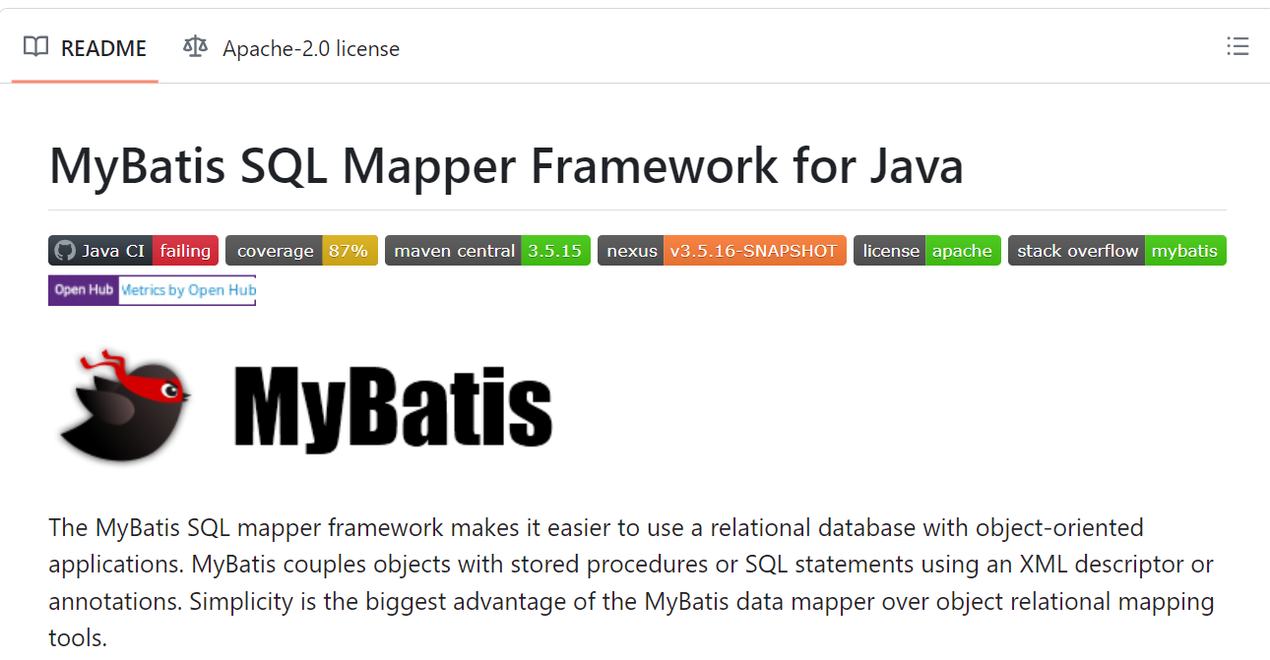
源
码

Slide 26
MyBatis框架优缺点
优点
与JDBC相比，减少了50%以上的代码量
最简单的持久化框架，小巧并简单易学
SQL代码从程序代码中彻底分离，可重用
提供XML标签，支持编写动态SQL
提供映射标签，支持对象与数据库的ORM字段映射
缺点
SQL语句编写工作量大，对开发人员有一定要求
数据库移植性差
!
MyBatis专注于SQL本身，是一个足够灵活的DAO层解决方案，适用于性能要求较高或者需求多变的互联网项目
Notes:
通过刚刚的案例，和之前JDBC实现进行对比总结

Slide 27
与JDBC直观对比
MyBatis将代码分解包装
对数据库的数据源的管理包括事务管理
通过配置文件，管理 SQL 及输入参数的映射
通过配置文件，获取返回结果到 Java 对象的映射

Slide 28
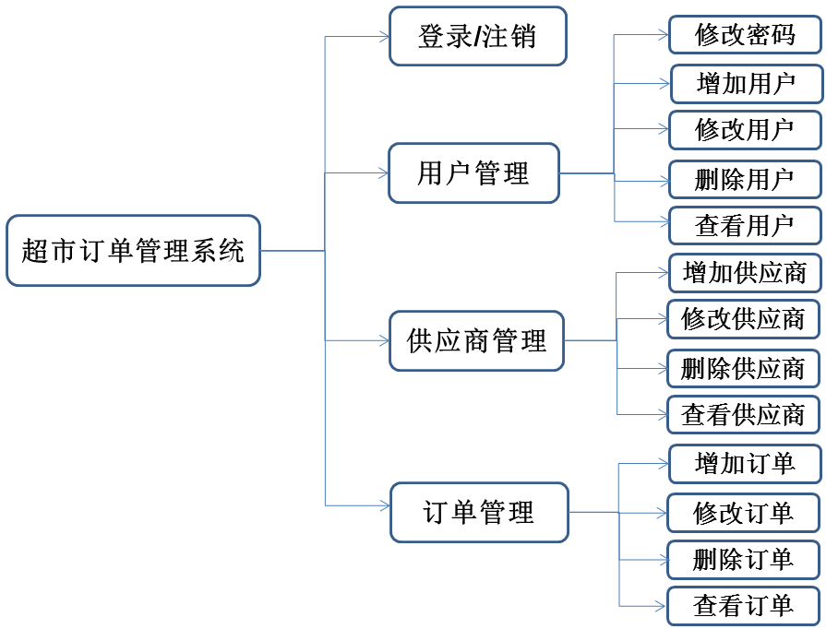
教材超市订单管理系统介绍
总体功能模块
演示：演示课程项目
Notes:
： （详细演示功能）
介绍本书的项目贯穿案例：超市订单管理系统
业务需求以及功能效果展示（本书主要是进行框架的改造升级——由jsp、servlet、javaBean、jdbc升级改造为SSM框架级实现）

Slide 29
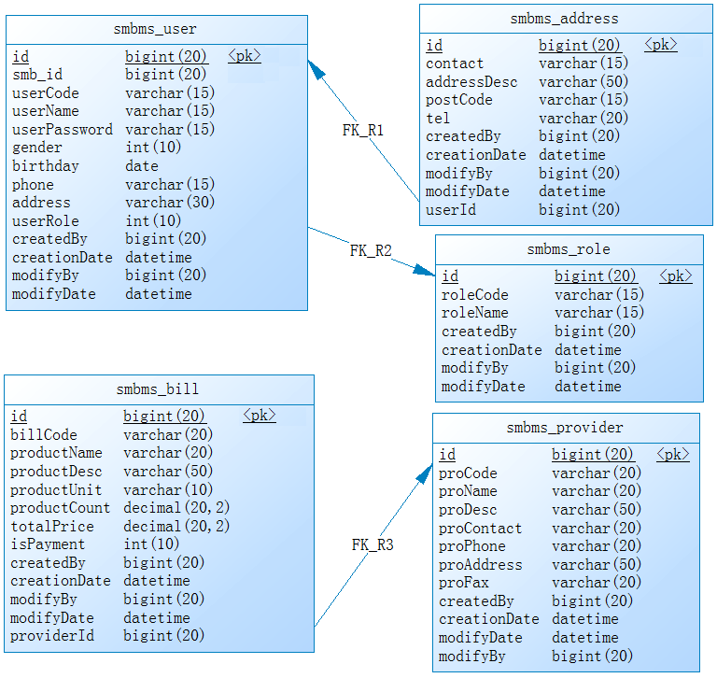
超市订单管理系统介绍
数据库设计
表
用户表
角色表
供应商表
订单表
地址信息表
逻辑外键关联
演示：数据库表结构
Notes:
（详细演示功能）
介绍本书的项目贯穿案例：超市订单管理系统
讲解该项目的数据库设计，并演示具体的表结构
要点：逻辑外键关联。User表中的userRole与角色表中id是逻辑外键关联。即，不在数据库设计中强制设计外键关联。

Slide 30
搭建MyBatis开发环境
使用MyBatis的开发步骤
下载mybatis jar包并导入工程
或使用maven引入mybatis依赖
编写MyBatis核心配置文件(configuration.xml)
创建实体类-POJO
DAO层-SQL映射文件(mapper.xml)
创建测试类
读取核心配置文件mybatis-config.xml
创建SqlSessionFactory对象，读取配置文件
创建SqlSession对象
调用mapper文件进行数据操作
演示示例1：查询用户表记录数
Notes:
搭建MyBatis环境，做出基于Mybatis实现的SMBMS系统的用户表记录数的查询
注意：
1、本次采用maven进行包管理。
2、在src同级目录建立resource目录，存放mybatis-config.xml，database.properties,
通过这个案例总结：
总体来说 MyBatis 主要完成两件事情
根据 JDBC 规范建立与数据库的连接；
通过Annotaion/XML+JAVA反射技术，实现 Java 对象与关系数据库之间相互转化。

Slide 31
总结
MyBatis入门
优秀持久层框架
实体类和SQL语句之间建立映射关系
搭建MyBatis开发环境
利用maven引入mybatis，或者直接下载mybatis-3.2.2.jar包并导入工程。
编写MyBatis核心配置文件(mybatis-config.xml)
创建实体类-POJO
DAO层-SQL映射文件
创建测试类

Slide 32
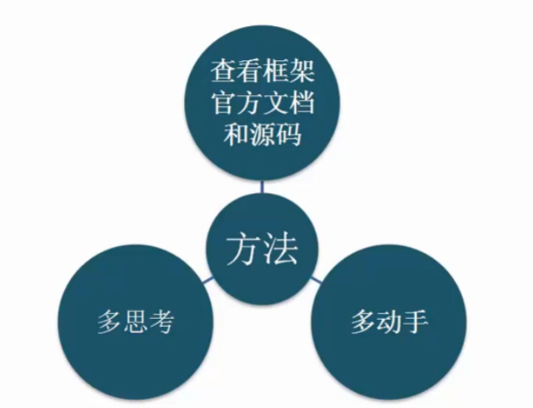
学习方法

Slide 33
以下内容学习目标
掌握MyBatis的三个基本要素
理解核心类和接口的作用域和生命周期
掌握SqlSession的两种使用方式
Notes:
第二次课内容

Slide 34
MyBatis基本要素
MyBatis的核心对象
SqlSessionFactoryBuilder
SqlSessionFactory
SqlSession
mybatis-config.xml 系统核心配置文件
mapper.xml SQL映射文件

Slide 35
核心对象的结构
SqlSessionFactoryBuilder
build()
SqlSessionFactory
openSession()
SqlSession

Slide 36
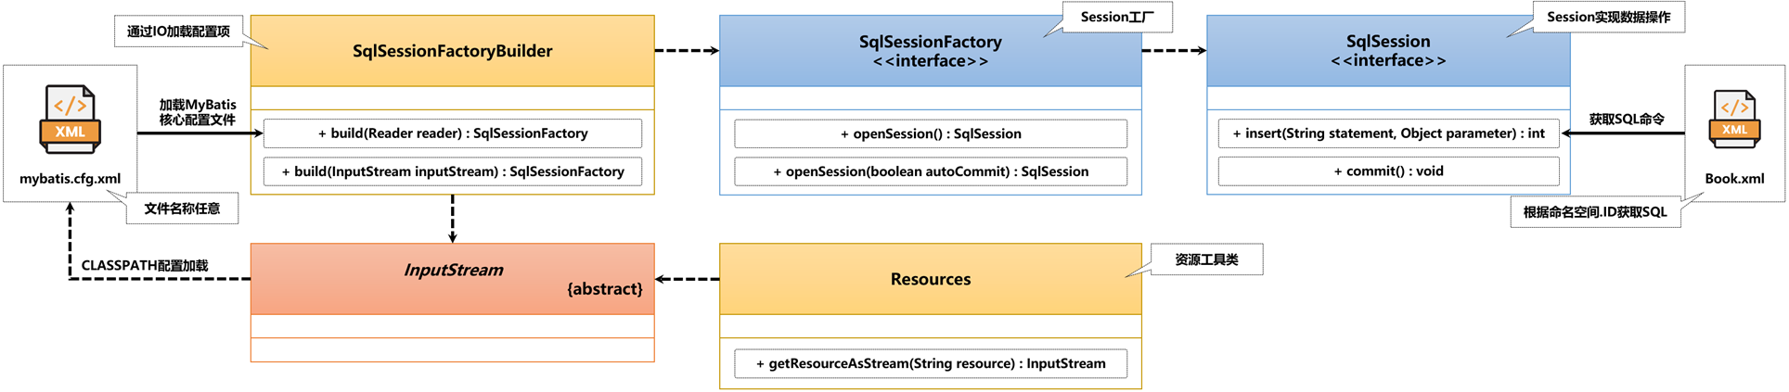
MyBatis核心类关联结构

Slide 37
核心对象
SqlSessionFactoryBuilder
用过即丢，其生命周期只存在于方法体内
可重用其来创建多个 SqlSessionFactory 实例
负责构建SqlSessionFactory，并提供多个build方法的重载
build(InputStream inputStream, String environment, Properties properties)
build(Reader reader, String environment, Properties properties)
build(Configuration config)
配置信息以三种形式提供给SqlSessionFactory的build方法：
InputStream （字节流）、Reader（字符流）、Configuration（类）
读取XML文件构造方式：
String resource = "mybatis-config.xml";
InputStream is = Resources.getResourceAsStream(resource);
SqlSessionFactory sqlSessionFactory = new SqlSessionFactoryBuilder().build(is);
Notes:
查看SqlSessionFactoryBuilder类的Outline视图，发现：SqlSessionFactoryBuilder类负责构建SqlSessionFactory,并且提供了多个build的重载方法

Slide 38
核心对象
SqlSessionFactory
SqlSessionFactory是每个MyBatis应用的核心
作用：创建SqlSession实例
作用域：Application
生命周期与应用的生命周期相同
单例
存在于整个应用运行时，并且同时只存在一个对象实例
SqlSession session = sqlSessionFactory.openSession(boolean autoCommit);
true：开启自动提交(默认)
false：关闭自动提交
演示示例2：编写MyBatisUtil类
Notes:
不再查看代码
跟sqlSessionFactory的生命周期，抛出问题：获取sqlSessionFactory的代码是否可以进行优化？
写在静态代码块下，sqlSessionFactory对象只会被创建一次
演示示例：编写MyBatisUtil类：
把获取sqlSessionFactory对象的内容抽取到一个工具类中，
注意：factory.openSession(false); //true 为自动提交事物

Slide 39
核心对象
SqlSession
包含了执行SQL所需的所有方法
对应一次数据库会话，会话结束必须关闭
线程级别，不能共享
SqlSession session = sqlSessionFactory.openSession();
try {
// do work
} finally {
session.close();
}
关闭SqlSession非常重要，必须要确保在finally方法体中正常关闭
!
在SqlSession里可以执行多次SQL语句，但一旦关闭了SqlSession就需要重新创建
Notes:
强调sqlSession的关闭

Slide 40
核心对象
SqlSession的获取方式
SqlSession的两种使用方式
通过SqlSession实例直接运行映射的SQL语句
基于Mapper接口方式操作数据
String resource = "mybatis-config.xml";
InputStream is = Resources.getResourceAsStream(resource);
SqlSessionFactory factory = new SqlSessionFactoryBuilder().build(is) ;
SqlSession sqlSession = factory.openSession();
Notes:
通过演示示例进行实际代码演示，扩展出使用mapper方式进行数据的查询。

Slide 41

核心对象
需求说明
使用SqlSession的两种使用方式实现用户表的查询操作
调用sqlSession.selectList()执行查询操作
调用sqlSession.getMapper(Mapper.class)执行DAO接口方法来实现对数据的查询操作
分析
演示示例3：实现用户表的查询操作
Notes:
查看代码课本案例：C_02_03
通过演示示例进行实际代码演示，扩展出使用mapper方式进行数据的查询。

Slide 42
小结
非集成环境下的最佳实践
SqlSessionFactoryBuilder
用过即丢，推荐作用域范围：方法体内
SqlSessionFactory
最佳作用域范围：应用的全局作用域
生命周期与应用的生命周期相同
SqlSession
线程级
一个request请求期间
Notes:
非集成环境，非SSM这样的集成框架

Slide 43
系统核心配置文件
mybatis-config.xml 系统核心配置文件
configuration 配置
properties 可以配置在Java 属性配置文件中
settings 修改 MyBatis 在运行时的行为方式
typeAliases 为 Java 类型命名一个别名（简称）
typeHandlers 类型处理器
objectFactory 对象工厂
plugins 插件
environments 环境
environment 环境变量
transactionManager 事务管理器
dataSource 数据源
mappers 映射器
注意元素节点的顺序！
Notes:
结合demo的mybatis-config.xml讲解XML文档结构
（讲解时须强调：注意顺序！）

Slide 44
配置properties元素
配置properties元素的两种方式
通过外部指定的方式（database.properties），实现动态配置
直接配置为xml，实现动态配置

Slide 45
properties
通过外部指定的方式（database.properties），实现动态配置
配置properties的resource属性
<properties resource="database.properties"/>
......
<dataSource type="POOLED">
<property name="driver" value="${driver}"/>
<property name="url" value="${url}"/>
<property name="username" value="${user}"/>
<property name="password" value="${password}"/>
</dataSource>

Slide 46
properties
演示示例4：popertie元素配置-xml
直接配置为xml，实现动态配置
配置property的name和value
<properties>
<property name="driver" value="com.mysql.jdbc.Driver"/>
<property name="url" value="jdbc:mysql://127.0.0.1:3306/smbms"/>
<property name="user" value="root"/>
<property name="password" value="root"/>
</properties>
......
<dataSource type="POOLED">
<property name="driver" value="${driver}"/>
<property name="url" value="${url}"/>
<property name="username" value="${user}"/>
<property name="password" value="${password}"/>
</dataSource>
演示示例4：properties元素配置-xml
Notes:
不再查看代码

Slide 47
properties
若两种方式同时都用了，那么哪种方式优先？
配置properties的resource指定
配置property的name和value
问题
<properties resource="database.properties">
<property name="driver" value="com.mysql.jdbc.Driver"/>
<property name="url" value="jdbc:mysql://127.0.0.1:3306/smbms"/>
<property name="user" value="root"/>
<property name="password" value="root"/>
</properties>
!
结论：resource属性值的优先级高于property子节点配置的值
演示示例5：properties元素配置-扩展
Notes:
演示示例5中，需要通过设置<property name=“password” value=“123456”/>密码的不同取值，并运行查询记录数(testCount)的测试方法，来验证优先级问题

Slide 48

settings元素
用来修改MyBatis运行时的行为方式
主要是MyBatis的一些全局配置属性的设置
设置项 | 描述 | 允许值 | 默认值
cacheEnabled | 对在此配置文件下的所有cache 进行全局性开/关设置 | true | false | true
lazyLoadingEnabled | 全局性设置懒加载。如果设为‘false’，则所有相关联的都会被初始化加载 | true | false | true
autoMappingBehavior | MyBatis对于resultMap自动映射匹配级别 | NONE | PARTIAL | FULL | PARTIAL
……(9个) | ...... | ...... | ......
<settings>
<!--是否启用延迟加载-->
<setting name="lazyLoadingEnabled" value="false" />
</settings>
Notes:
了解即可，简单介绍，需要的时候，可以查阅
autoMappingBehavior :此设置项，下次课讲解resultMap的时候会用到，需要强调一下

Slide 49

typeAliases元素
类型别名
仅仅只关联XML配置，简写冗长的Java类名
<typeAliases>
<typeAlias alias="User" type="cn.smbms.pojo.User"/>
</typeAliases>
<typeAliases>
<package name ="cn.smbms.pojo" />
</typeAliases>
也可以使用@Alias注解为其指定一个别名
默认名称：指定包下JavaBean的非限定类名
演示示例6：优化typeAliases元素配置

Slide 50
typeAliases元素：注意事项
值得注意的是，MyBatis已经为许多常见的 Java 类型内建了相应的类型别名。
它们都是大小写不敏感的，起别名的时候不要占用已有的别名。
别名
_byte
_long
_short
_int
_integer
_double
_float
_boolean
映射的类型
byte
long
short
int
int
double
float
boolean
别名
string
byte
long
short
int
integer
double
float
boolean
映射的类型
String
Byte
Long
Short
Integer
Integer
Double
Float
Boolean
别名
date
decimal
bigdecimal
object
map
hashmap
list
arraylist
collection
映射的类型
Date
BigDecimal
BigDecimal
Object
Map
HashMap
List
ArrayList
Collection
iterator
Iterator

Slide 51
typeHandlers类型处理器
• 无论是 MyBatis 在预处理语句（PreparedStatement）中
设置一个参数时，还是从结果集中取出一个值时， 都会
用类型处理器将获取的值以合适的方式转换成 Java 类型。
类型处理器
BooleanTypeHandler
ByteTypeHandler
ShortTypeHandler
IntegerTypeHandler
LongTypeHandler
FloatTypeHandler
DoubleTypeHandler
BigDecimalTypeHandler
StringTypeHandler
Java 类型
java.lang.Boolean,boolean
java.lang.Byte, byte
java.lang.Short, short
java.lang.Integer, int
java.lang.Long, long
java.lang.Float, float
java.lang.Double, double
java.math.BigDecimal
java.lang.String
JDBC 类型
数据库兼容的 BOOLEAN
数据库兼容的 NUMERIC 或 BYTE
数据库兼容的 NUMERIC 或 SHORT INTEGER
数据库兼容的 NUMERIC 或 INTEGER
数据库兼容的 NUMERIC 或 LONG INTEGER
数据库兼容的 NUMERIC 或 FLOAT
数据库兼容的 NUMERIC 或 DOUBLE
数据库兼容的 NUMERIC 或 DECIMAL
CHAR, VARCHAR
Notes:
当Javabean和数据库表字段不同时，就需要TypeHandler来处理转换

Slide 52
environments元素
environments元素
表示配置MyBatis的多套运行环境，将SQL映射到多个不同的数据库上
子元素节点：environment，但是必须指定其中一个为默认运行环境（通过default指定）
!
每个SqlSessionFactory实例只能选择一个运行环境
Notes:
强调：每个数据库对应一个SqlSessionFactory 实例。

Slide 53
environments元素
默认的运行环境 ID
<environments default="development">
<environment id="development">
<transactionManager type="JDBC"/>
<dataSource type="POOLED">
<property name="driver" value="${driver}"/>
<property name="url" value="${url}"/>
<property name="username" value="${user}"/>
<property name="password" value="${password}"/>
</dataSource>
</environment>
<environment id="test">
……
</environment>
</environments>
运行环境 ID
事务管理器配置
数据源配置
运行环境 ID

Slide 54

environments元素
transactionManager-事务管理器
语法
<transactionManager type="[ JDBC | MANAGED ]" />
MANAGED（托管）
JDBC
Notes:
ManagedTransaction：通过容器来进行事务管理，mybatis不对事务进行提交和回滚。例如由springManagedTransaction调用jdbc
Mybatis的事务管理机制还是比较简单的，其并没有做过多的操作，只是封装一下方便别人调用而已

Slide 55

environments元素
dataSource
dataSource元素使用基本的JDBC数据源接口来配置JDBC连接对象的资源
有三种内建的数据源类型
语法
<dataSource type=" [UNPOOLED | POOLED | JNDI]" />
<dataSource type="POOLED">
<property name="driver" value="${driver}"/>
<property name="url" value="${url}"/>
<property name="username" value="${user}"/>
<property name="password" value="${password}"/>
</dataSource>
示例
Notes:
Jndi数据源信息可配置在tomcat容器的配置文件中。

Slide 56
mappers元素
映射器，定义SQL映射语句
须在配置中引用mapper映射文件
方式一：使用类资源路径获取资源
方式二：使用URL获取资源
<!-- 将mapper映射文件加入到系统核心配置文件中 -->
<mappers>
<mapper resource="cn/smbms/dao/user/UserMapper.xml"/>
</mappers>
<mappers>
<mapper url="file:///E:/sqlmappers/UserMapper.xml"/>
<mapper url="file:///E:/sqlmappers/ProviderMapper.xml"/>
</mappers>
演示：使用URL获取资源优化
Notes:
方式一 较为常用

Slide 57
总结
MyBatis基本要素
核心对象
SqlSessionFactoryBuilder
SqlSessionFactory
SqlSession
系统核心配置文件
properties
settings
typeAliases
environments
mappers
SQL映射文件
mapper
select

Slide 58

问题及作业
集中问题&课后作业

